Slide 1

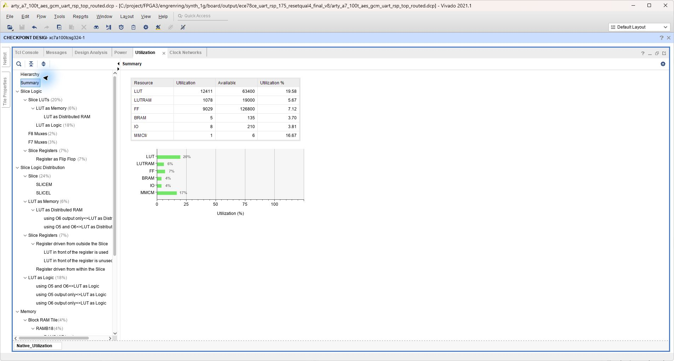
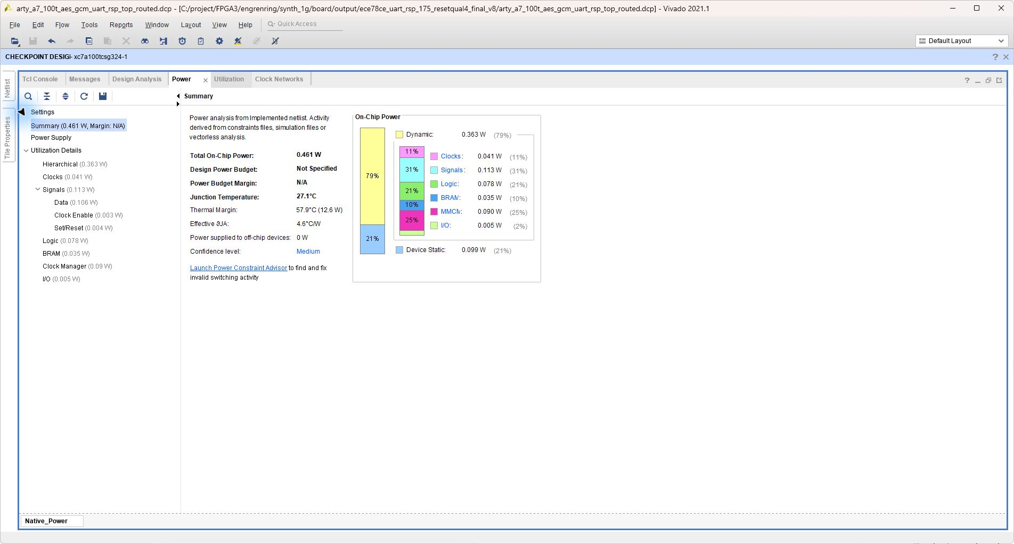
資源餘裕充足；0.461 W 為 vectorless 功率估算
RESOURCE UTILIZATION
POST-ROUTE POWER
LUT 19.58% • FF 7.12% • BRAM 3.70%
Total 0.461 W • Dynamic 0.363 W • Static 0.099 W
容量不是目前的設計瓶頸，仍保留後續擴充空間
Confidence: Medium • 非實板功率量測
主管結論
資源有充分餘裕；功率估算合理。Release 前建議以 SAIF／VCD 或板級電源軌量測提高可信度。
Notes:
報告重點：先說明 LUT、FF、BRAM 使用率皆低，容量不是目前瓶頸；再說明 0.461 W 是 routed vectorless estimate，confidence level 為 Medium，不可宣稱為實板量測。
[Sources]
- C:/project/FPGA3/docs/report/figures/vivado_native/25_utilization_gui.png
- C:/project/FPGA3/docs/report/figures/vivado_native/26_power_gui.png
- C:/project/FPGA3/docs/report/figures/vivado_native/09_utilization_hierarchical.rpt
- C:/project/FPGA3/docs/report/figures/vivado_native/13_power.rpt
- Background generated with the built-in imagegen tool; original Vivado screenshots embedded with fit=contain and no crop.

